Slide 1
Programas 2022 de la Licenciatura en Educación Preescolar
Alina Lorena Arreola González
Subdirectora Académica
29 de agosto 2022

Slide 2
Referentes y ruta del diseño de planes de estudio 2022
Programa sectorial 2018-2024
Ley General de Educación
Estrategia Nacional de Mejora de las Escuelas Normales
Nueva Escuela Mexicana
Ley General de Educación Superior
Ley Reglamentaria para la mejora continua de la educación
Ley General del sistema de carreras para las maestras y maestros
Programas 2022 y nuevos libros de texto gratuitos
MALLA CURRICULAR

Slide 3
Curriculum construido desde las comunidades normalistas
Parte de revisiones profundas de experiencias de maestras y maestros formadores de la EN a quienes se les reconoce como expertos en formación docente.
Retoma los saberes pedagógicos de los docentes, diversidad, sociocultural y contextos de los territorios en donde se ubican las EN.

Slide 4
Estrategia Nacional: 5 ejes estratégicos
1 la formación de docentes para transformar el país
2 La escuela Normal y su transformación hacía el futuro.
3 Desarrollo profesional de los formadores de docentes
4 Autogestión de las Escuelas Normales
5 Planteamiento de la ruta curricular

Slide 5
Características del Programa 2022
Abierto
Aprendizajes comunes al territorio nacional y complementarios de las comunidades educativas
Flexible
Adaptarse a la realidad del centro educativo y de los alumnos a quien va dirigido
Inclusivo
Formación para todas las alumnas y los alumnos atención a la diversidad y a las diferencias

Slide 6
Énfasis de los programas 2022
Desaparece el enfoque por competencias
Un currículo basado en capacidades: dominios de saber y desempeños docentes

Slide 7
Acuerdo 16/08/22 por el que se Establecen los Planes y Programas de Estudio de la Licenciatura para la Formación de Maestras y Maestros de Educación Básica.

Slide 8
Constitución del Curriculum
32 cursos Nacionales 24 estatales t
Curriculo Nacional
Práctica profesional y saber pedagógico
Curriculo estatal e identidad institucional

Slide 9
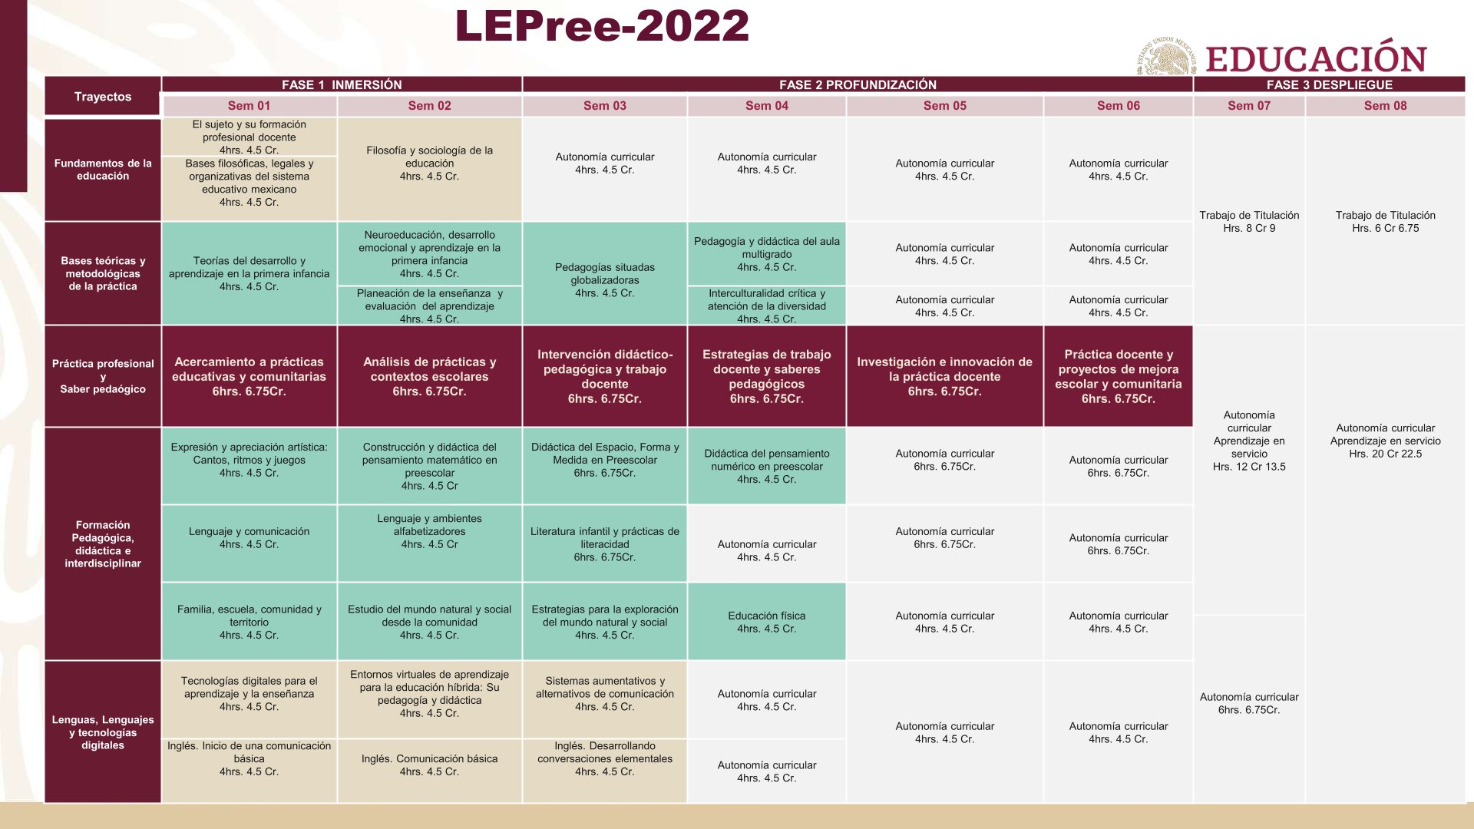
Malla 2022

Slide 10
5 Trayectos
Fundamentos de la educación
Identidad docente, ética y valores. Se reconoce como ser histórico de transformación social
Bases teóricas y metodológicas de la práctica
Articula contenidos educativos. Formación en la interculturalidad y derechos humanos, inclusión educativa
Práctica profesional y saber pedagógico
Trayecto articulador. Coordina contenidos de otros cursos. Gradualidad secuencialidad y profundidad
Formación pedagógica, didáctica e interdisciplinar
Articula los contenidos educativos que tienen formación pedagógica, estrategias de enseñanza y aprendizaje, así como el dominio de los programas de educación básica, gestión escolar, evaluación y planificación
Lenguas, lenguajes y tecnologías digitales
Fortalecimiento de lenguas indígenas, nacionales y extranjeras, favorecen capacidad de comunicación. Uso de tecnologías de la información

Slide 11
Plan de estudios 2022 de la Licenciatura en Educación Preescolar
Enfoque de la Licenciatura
Trabajo docente colaborativo
Flexibilidad curricular
Enfoque comunicativo
Promueve un pensamiento crítico, científico y creativo
Formación integral, socioemocional y sostentatbilidad
Mas autonomía
Menos inglés
Favorece las comunidades. Culturas y lenguas originarias
Impulsa la formación tecnológica

Slide 12
Enfoque centrado en el aprendizaje e interdependencia con la comunidad
Aprendizaje por proyectos
Estrategia donde el estudiante se involucra de forma activa y colaborativamente en la construcción de proyectos áulicos, instituciones o comunitarios
Aprendizaje basado en casos de enseñanza
Basado en un caso de la vida real. Plantea interrogantes que encaminan hacia la problematización y análisis mostrando su complejidad. Muestra al estudiantado otros referentes teóricos que permitan transformar el pensamiento.
Aprendizaje basado en problemas
Selección o identificación de un problema derivada de la realidad educativa, demanda que el estudiante investigue y analice críticamente
Detección y análisis de incidencias críticos
Evento espacial y temporalmente que afecta significativamente el estado emocional del grupo

Slide 13
Perfil de egreso
Perfil de egreso
General
Marco filosófico que define capacidades que todos los estudiantes de EN deben saber
Profesional
Capacidades que desarrolla el estudiante en función a la licenciatura. Dominios de saber y desempeños
Referencia perfiles profesionales definidos por USICAM

Slide 14
Perfiles profesionales que estable el Unidad del Sistema para la Carrera de las Maestras y Maestros (USICAM)
1. Una maestra que asume su quehacer profesional con apego a los principios filosóficos, éticos y legales de la educación mexicana.
2. Una maestra, un maestro que conoce a sus alumnas y alumnos para brindarles una atención educativa con inclusión, equidad y excelencia.
3. Una maestra, un maestro que genera ambientes favorables para el aprendizaje y la participación de todas las niñas, los niños o los adolescentes.
4. Una maestra, un maestro que participa y colabora en la transformación y mejora de la escuela y la comunidad.

Slide 15
La Evaluación del aprendizaje en el Plan 2022
Constituye un proceso de recolección de evidencias integradoras que ofrecen una lectura de dominios de saber, capacidades, desempeños y producción.
La evaluación es formativa y sumativa, permitiendo la reflexión sobre lo aprendido.
Formativa: da seguimiento a procesos de aprendizaje paulatinos y graduales.
Sumativa: de acreditación / certificación de aprendizajes que establece cohortes que cada estudiante debe demostrar, como producto o desempeño en cada momento.
La evaluación debe ser integral colectiva, individualizada y permanente

Slide 16
Rasgos del perfil de egreso 2022 de la Licenciatura en Educación Preescolar
1.Se conduce de manera ética e inclusiva, desde un enfoque de derechos humanos y derechos de la infancia, ante la diversidad de situaciones que se presentan en su desarrollo personal, social y en su práctica profesional.
2. Caracteriza la diversidad de la población escolar que atiende, considerando modalidad, contextos socioculturales y niveles de desarrollo cognitivo, psicológico, físico y socioemocional, para establecer una práctica docente situada e incluyente.
3. Colabora con las familias y la comunidad generando acciones que favorezcan su participación como aliadas en la toma de decisiones para atender situaciones o condiciones que incidan en el desarrollo integral educativo de las niñas y los niños.
4. Desarrolla la sensibilidad y la valoración por las manifestaciones culturales, los lenguajes artísticos y la literatura, para generar espacios de expresión y apreciación artística y literaria en las niñas y niños de preescolar.
5. Reconoce el valor que tiene la educación física a partir del juego, la recreación y la cultura del deporte para el desarrollo integral, el cuidado de la salud y la prevención de enfermedades
6. Analiza críticamente los planes y programas de estudio y basa su ejercicio profesional tomando en cuenta la orientaciones pedagógicas vigentes para comprender la articulación y coherencia con otros grados y niveles de la educación básica

Slide 17
Rasgos del perfil de egreso 2022 de la Licenciatura en Educación Preescolar
7. Diseña, desarrolla y aplica planeaciones didácticas situadas, globalizadoras y pertinentes a su contexto de aplicación, desde una interculturalidad crítica, considerando el plan y programas de estudio vigentes
8. Diseña y desarrolla propuestas de atención educativa para las niñas y los niños de grupos multigrado
9. Desarrolla una cultura digital para generar procesos de aprendizaje significativo, colaborativo, ético e incluyente en diferentes escenarios y contextos coherentes con el plan y programas de estudio vigentes
10.Evalúa su trabajo docente para intervenir en los diferentes ámbitos y momentos de la tarea educativa, con el propósito de transformar y mejorar de manera permanente los procesos de enseñanza y aprendizaje de las niñas y los niños de preescolar
11. Valora y plica la investigación educativa como proceso complejo, continuo y crítico que permite reconocer los procesos de desarrollo, de enseñanza y aprendizaje, así como la realidad sociocultural de las niñas y los niños de preescolar, para hacer una intervención pertinente en situaciones educativas diversas y aportar experiencias y reflexiones al campo de la educación preescolar.
12. Desarrolla su capacidad de agencia para intervenir en el ámbito pedagógico, organizativo, administrativo y comunitario desde la gestión educativa, escolar y pedagógica

Slide 20
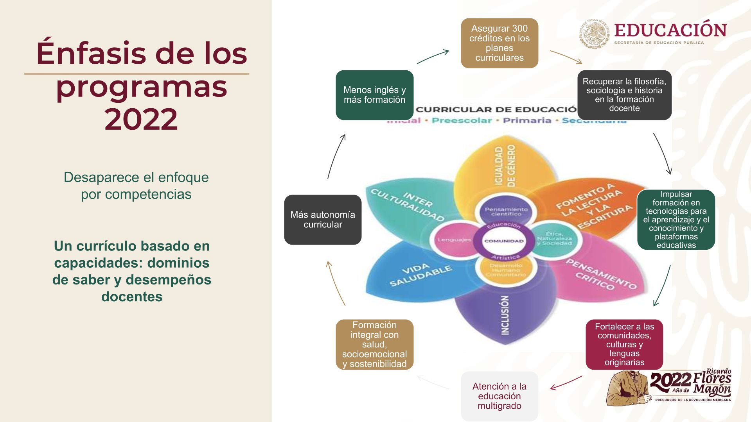
Énfasis de los programas 2022

